Slide 1
DEPARTAMENTO DE SEGURIDAD Y DEFENSA
CARRERA LICENCIATURA EN CIENCIAS NAVALES
Tesis presentada como requisito previo a la obtención del grado de:
LICENCIADO EN CIENCIAS NAVALES
AUTOR
WILSON GUILLERMO LOOR ALMEIDA
TEMA
LA NAVEGACIÓN DEL BUQUE ESCUELA GUAYAS Y EL EMPLEO DEL VELAMEN DURANTE EL CRUCERO INTERNACIONAL 2012 EN LA RUTA LA GUAIRA — COLÓN — BALBOA. PROPUESTA DE OPTIMIZACIÓN DE LA MANIOBRA DE VELA.
DIRECTOR
TNNV-SU ERIK GERMÁN MUÑOZ LÓPEZ.
SALINAS, DICIEMBRE 2013

Slide 2
AGENDA
1
Antecedentes
2
Valoración de la investigación.
3
Guía de Optimización de las Maniobras de Vela a bordo del Buque Escuela Guayas.

Slide 3
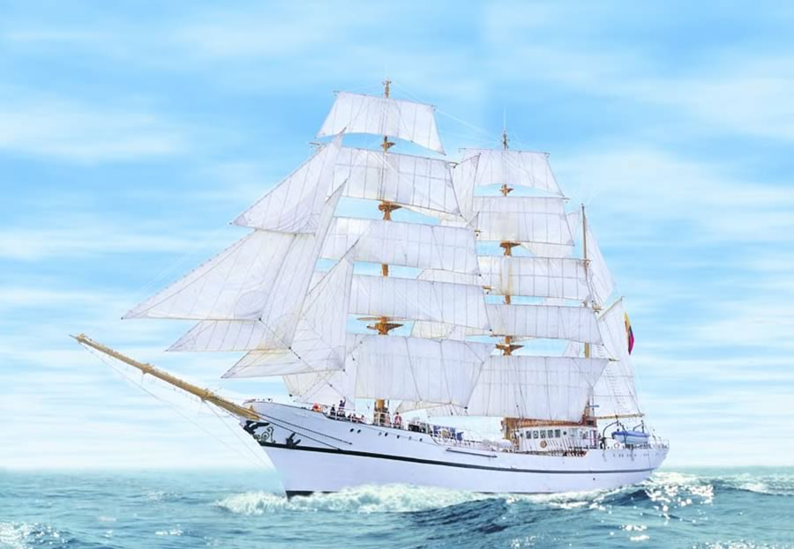
ANTECEDENTES
Períodos de embarque los Guardiamarinas.
Conocimiento muy limitado sobre el empleo del velamen y las maniobras de vela.

Slide 4
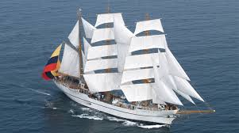
ANTECEDENTES
Para que los Guardiamarinas puedan mejorar su desempeño en las maniobras de vela.

Slide 5
OBJETIVO GENERAL
Desarrollar una guía para la navegación a vela que permita la mejora del uso del velamen en el Buque Escuela Guayas en los cruceros internacionales de instrucción.

Slide 6
OBJETIVOS ESPECÍFICOS
Determinar las maniobras de vela que se realizan en el Buque Escuela Guayas en los cruceros internacionales de instrucción para lograr la optimización del empleo del velamen por parte de los Guardiamarinas.
Conocer las funciones que desempeñan los Guardiamarinas en cada una de las estaciones al momento de la ejecución de las maniobras de vela.
Proponer una guía que optimice las maniobras de vela realizadas por los Guardiamarinas embarcados en el crucero Internacional de instrucción.

Slide 7
Metodológica
Teórica
Práctica
Uso de Encuesta al personal del Buque Escuela Guayas y análisis de los resultados obtenidos.
Uso de manuales teóricos - técnicos sobre maniobras de vela.
Beneficio que genera para los Guardiamarinas y para el Buque tanto en las actividades académicas como prácticas.

Slide 8
HIPÓTESIS
El previo conocimiento de los Guardiamarinas a embarcarse en el Buque Escuela Guayas garantizará el óptimo, seguro y rápido empleo del velamen por los Guardiamarinas como personal de maniobras.

Slide 9
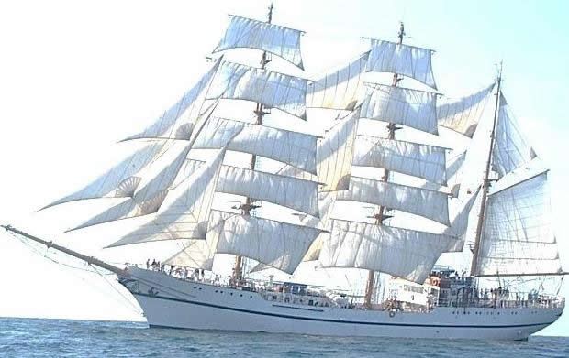
Beneficio de embarcarse en el Buque Escuela Guayas.
Experiencia en la navegación, en los diferentes mares del mundo.
SOBREJUANETE
SOBREJUANETE
JUANETE
JUANETE
VELACHO ALTO
VELACHO BAJO
GAVIA ALTA
TRINQUETE
GAVIA BAJA
MAYOR

Slide 10
PARTICIPACIÓN DE LOS GUARDIAMARINAS EN LAS MANIOBRAS DE VELA

Slide 11
INVESTIGACIÓN DE CAMPO
Una vez que se ha descrito las características del Buque Escuela Guayas y los beneficios que tiene en el embarque de los Guardiamarinas, se procedió a realizar una investigación de campo, mediante el uso de la encuesta, tabulando y procesando la información en cuadros y gráficos.

Slide 12
INVESTIGACIÓN DE CAMPO
Para la valoración de la investigación de este trabajo, a fin de determinar las causas y razones para poder realizar la implementación de una guía que permita la optimización de las maniobras de vela, se realizó una investigación de campo mediante:

Slide 13
VALORACIÓN DE LA INVESTIGACIÓN
2.- Se realizó un análisis de los resultados de la encuesta.
3.- La interpretación de estos resultados.
1.- Ficha de Observación y encuestas a los Guardiamarinas y personal de maniobras embarcado en el Buque Escuela Guayas durante el período de navegación en el Crucero Internacional 2012.

Slide 14
ANÁLISIS: El 88% de los encuestados dicen que los Guardiamarinas sí deben tener un conocimiento previo sobre las maniobras que se realizan a bordo del BESGUA, por lo tanto se realizó una guía para que los Guardiamarinas puedan consultar previo a su embarque.

Slide 15
ANÁLISIS: El 75% de los encuestados dicen que los Guardiamarinas tendrían un mejor desenvolvimiento al conocer previamente sobre las maniobras de vela, por lo tanto las maniobras de vela se realizarían optimizando recursos sean estos personal, material o tiempo.

Slide 16
ANÁLISIS: El 80% de los encuestados dicen que la unidad tendría un mejor desempeño si se ejecutan las maniobras correctamente, por lo cual en caso de emergencia se podría actuar acertadamente al emplear el velamen.

Slide 17
ANÁLISIS: El 63% de los encuestados dicen conocer el número y tipos de velas a bordo del Buque Escuela Guayas para lo cual se implementará un plan de estudio general que permita conocer la unidad antes del embarque.

Slide 18
ANÁLISIS: El 75% de los encuestados dicen que el tipo de velas utilizadas en los veleros influyen en la velocidad de los mismos, por lo tanto el rendimiento en las regatas en las que participamos incrementaría aceptablemente.

Slide 19
FICHA DE OBSERVACIÓN
1. N. DE FICHA: 1 | 2. ÁREA: BUQUE ESCUELA GUAYAS | 3. FECHA: 12-AGO-2012
4. LOCALIDAD: ESTACIÓN TRINQUETE
5. PROBLEMA A RESOLVER: OBSERVACIÓN DE LOS DETALLES MÁS IMPORTANTES Y RELEVANTES DE LA DISPOSICIÓN DEL VELAMEN PARA LAS MANIOBRAS A REALIZARSE.
6. TÍTULO: OBSERVACIÓN DE LAS MANIOBRAS DE VELA EN LA ESTACIÓN TRINQUETE
7. INVESTIGADOR: GUILLERMO LOOR ALMEIDA
9. COMENTARIO: EL OBJETIVO DE ESTA IMÁGEN ES OBSERVAR DETALLADAMENTE LA DISPOSICIÓN DE LAS VELAS, LUEGO DE LA MANIOBRA REALIZADA POR LOS GUARDIAMARINAS, PARA TENER UNA VISTA COMPLETA Y DETERMINAR LA MANERA PARA OPTIMIZARLA.

Slide 20
GUÍA DE OPTIMIZACIÓN DE LAS MANIOBRAS DE VELA A BORDO DEL BUQUE ESCUELA GUAYAS

Slide 21
DIAGNÓSTICO
El diagnóstico indica que requiere un conocimiento previo sobre las maniobras que se realizan a bordo del Buque Escuela Guayas y el desconocimiento general de las funciones que cumplen los Guardiamarinas como personal de maniobras, si es implementada una guía de optimización de las maniobras de vela y un plan de estudio previo a los embarques se ejecutará un mejor empleo del velamen. Por tanto, en las siguientes diapositivas se presenta la situación propuesta, donde se plantea la guía para los Guardiamarinas previo a los embarques internacionales.

Slide 22
OBJETIVO DE LA PROPUESTA
La propuesta a desarrollarse tiene como objetivo principal permitir que los Guardiamarinas obtengan una guía para poder facilitar la familiarización de las maniobras de vela y las funciones que ocupan dentro de cada Estación.

Slide 23
DISTRIBUCIÓN EN LAS ESTACIONES
TRINQUETE
Babor | Estribor
TRINQUETE
Amura Escota Palanquín Briol dentro Briol Fuera Apagapenol Braza Trinquete | Amura Escota Palanquín Briol dentro Briol Fuera Apagapenol Braza Trinquete
VELACHO BAJO
Briol Velacho Bajo Chafaldete Velacho Bajo Escotín Velacho Bajo Braza Velacho Bajo | Briol Velacho Bajo Chafaldete Velacho Bajo Escotín Velacho Bajo Braza Velacho Bajo

Slide 24
DISTRIBUCIÓN EN LAS ESTACIONES
VELACHO ALTO
Briol Velacho Alto Chafaldete Velacho Alto Escotín Velacho Alto Braza Velacho Alto | Briol Velacho Alto Chafaldete Velacho Alto Escotín Velacho Alto Braza Velacho Alto
JUANETE
Briol Juanete Chafaldete Juanete Escotín Juanete Braza Juanete (Propao Mayor) | Briol Juanete Escotín Juanete Chafaldete Juanete Braza Juanete (Propao Mayor)
SOBREJUANETE
Briol Sobrejuanete Chafaldete Sobrejuanete Escotín Sobrejuanete Braza Sobrejuanete (Propao Mayor) | Briol Sobrejuanete Chafaldete Sobrejuanete Escotín Sobrejuanete Braza Sobrejuanete (Propao Mayor)

Slide 25
DISTRIBUCIÓN EN LAS ESTACIONES
MAYOR
Babor | Estribor
ESTAY DE GAVIA
Cargadera Estay de Gavia (Trinquete) Escota Estay de Gavia | Driza Estay de Gavia Escota Estay de Gavia
ESTAY DE JUANETE
Cargadera Estay Juanete (Trinquete) Escota Contrafoque | Driza Estay Juanete Escota Contrafoque
ESTAY DE SOBREJUANETE
Cargadera Estay Sobrejuanete (Trinquete) Escota Estay Sobrejuanete | Driza Estay Sobrejuanete Escota Estay Sobrejuanete

Slide 26
CONCLUSIONES
Se evidencia la necesidad del conocimiento de las maniobras de vela en los cruceros internacionales de instrucción para optimizar el empleo del velamen por parte de los Guardiamarinas embarcados.
Se conoció las funciones que cumplen los Guardiamarinas dentro de cada una de las estaciones al momento de desempeñarse como personal de maniobras.
Se propuso una guía de las maniobras de vela más comunes realizadas a bordo del Buque Escuela Guayas para que los Guardiamarinas la utilicen como medio de consulta.

Slide 27
RECOMENDACIONES
Cumplir con responsabilidad cada una de las funciones al desempeñarse como personal de maniobras ya que los Guardiamarinas serán aquellos que tomen las decisiones en el futuro como Oficiales de Guardia.
Implementar la guía para futuras consultas antes de los embarques internacionales de los Guardiamarinas permitiendo que el empleo del velamen se optimizado en toda maniobra.
Incrementar el conocimiento de las maniobras a realizarse por parte de los Guardiamarinas mediante el análisis del velamen utilizado en cada una de las maniobra.

Slide 28
GRACIAS POR SU ATENCIÓN

